Slide 1


Jongeren zijn zelf verantwoordelijk voor veilig bankieren
Lesbrief Nederlandse Vereniging van Banken

Slide 2


Structuur van de les:
Kennismaken
Echt of nep?
Discussie voorbereiden
Discussie
Terugblik
De les duurt 60 min.
Notes:
Vertel wie je bent en wat je komt doen. Leg uit wat een budgetcoach is. “Budgetteren is kijken of je iets kunt uitgeven, bijvoorbeeld door de kosten op een begroting te zetten. Een budgetcoach helpt je met het zicht krijgen op je geld en je uitgaven.” Vraag: “Wie maakt er wel eens een begroting? Waarvoor?”
Vertel kort hoe de structuur van deze les eruit ziet: “We doen eerst een aantal opdrachten op in het thema te verdiepen, daarna voeren we een debat.”
Bespreek kort de DKJL spelregels. Spreek met de studenten af wat volgens hen de belangrijkste spelregel is. Dit wordt het doel van de les, naast dat we leren hoe je een schuld kunt voorkomen.

Slide 3
… je dagelijks op je bankrekening kijkt.
… je wel eens een nepbericht van
de bank hebt ontvangen
… je wel eens spijt hebt gehad
van een uitgave

Slide 4
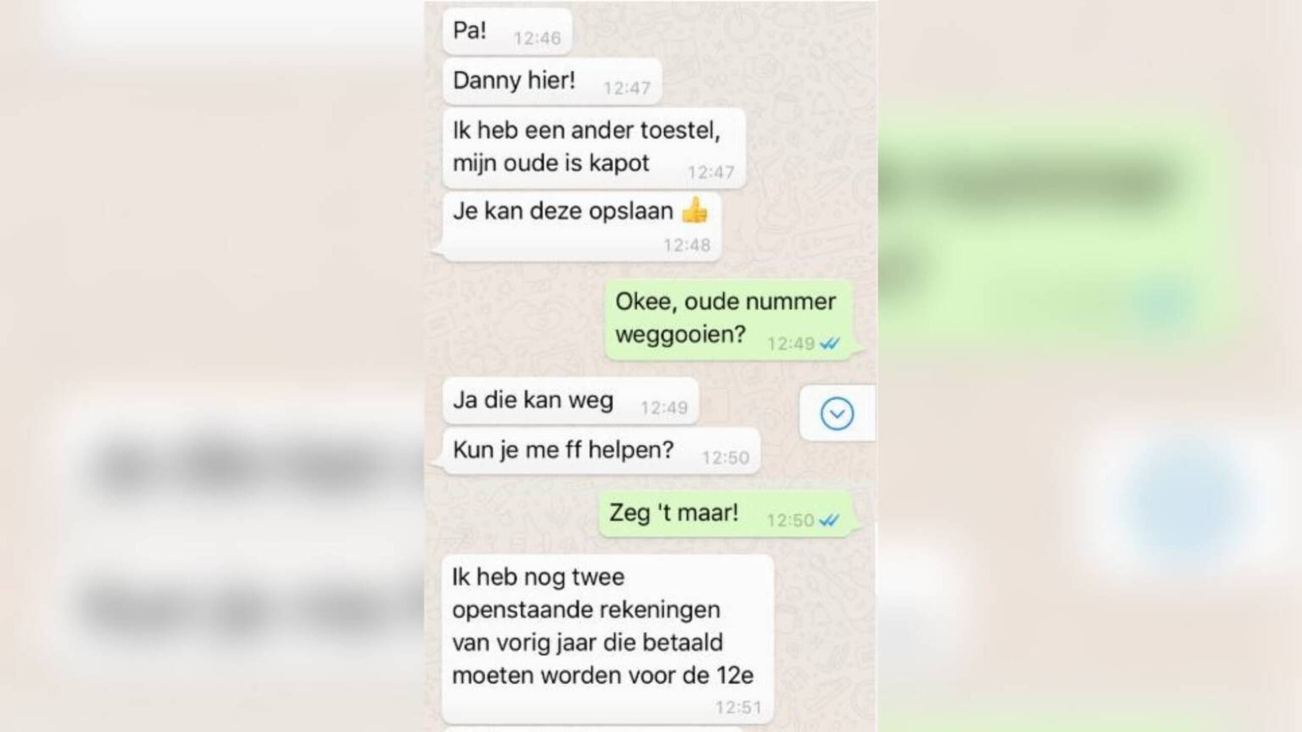
1

Slide 5
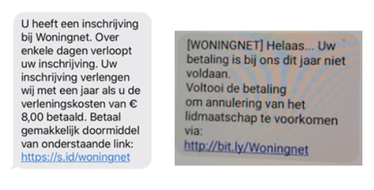
2

Slide 6
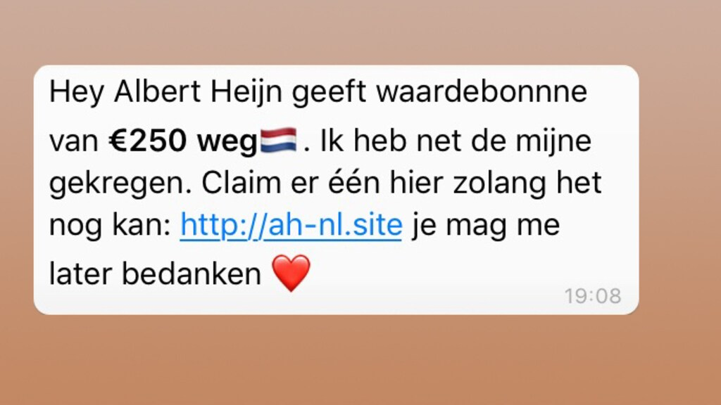
3

Slide 7
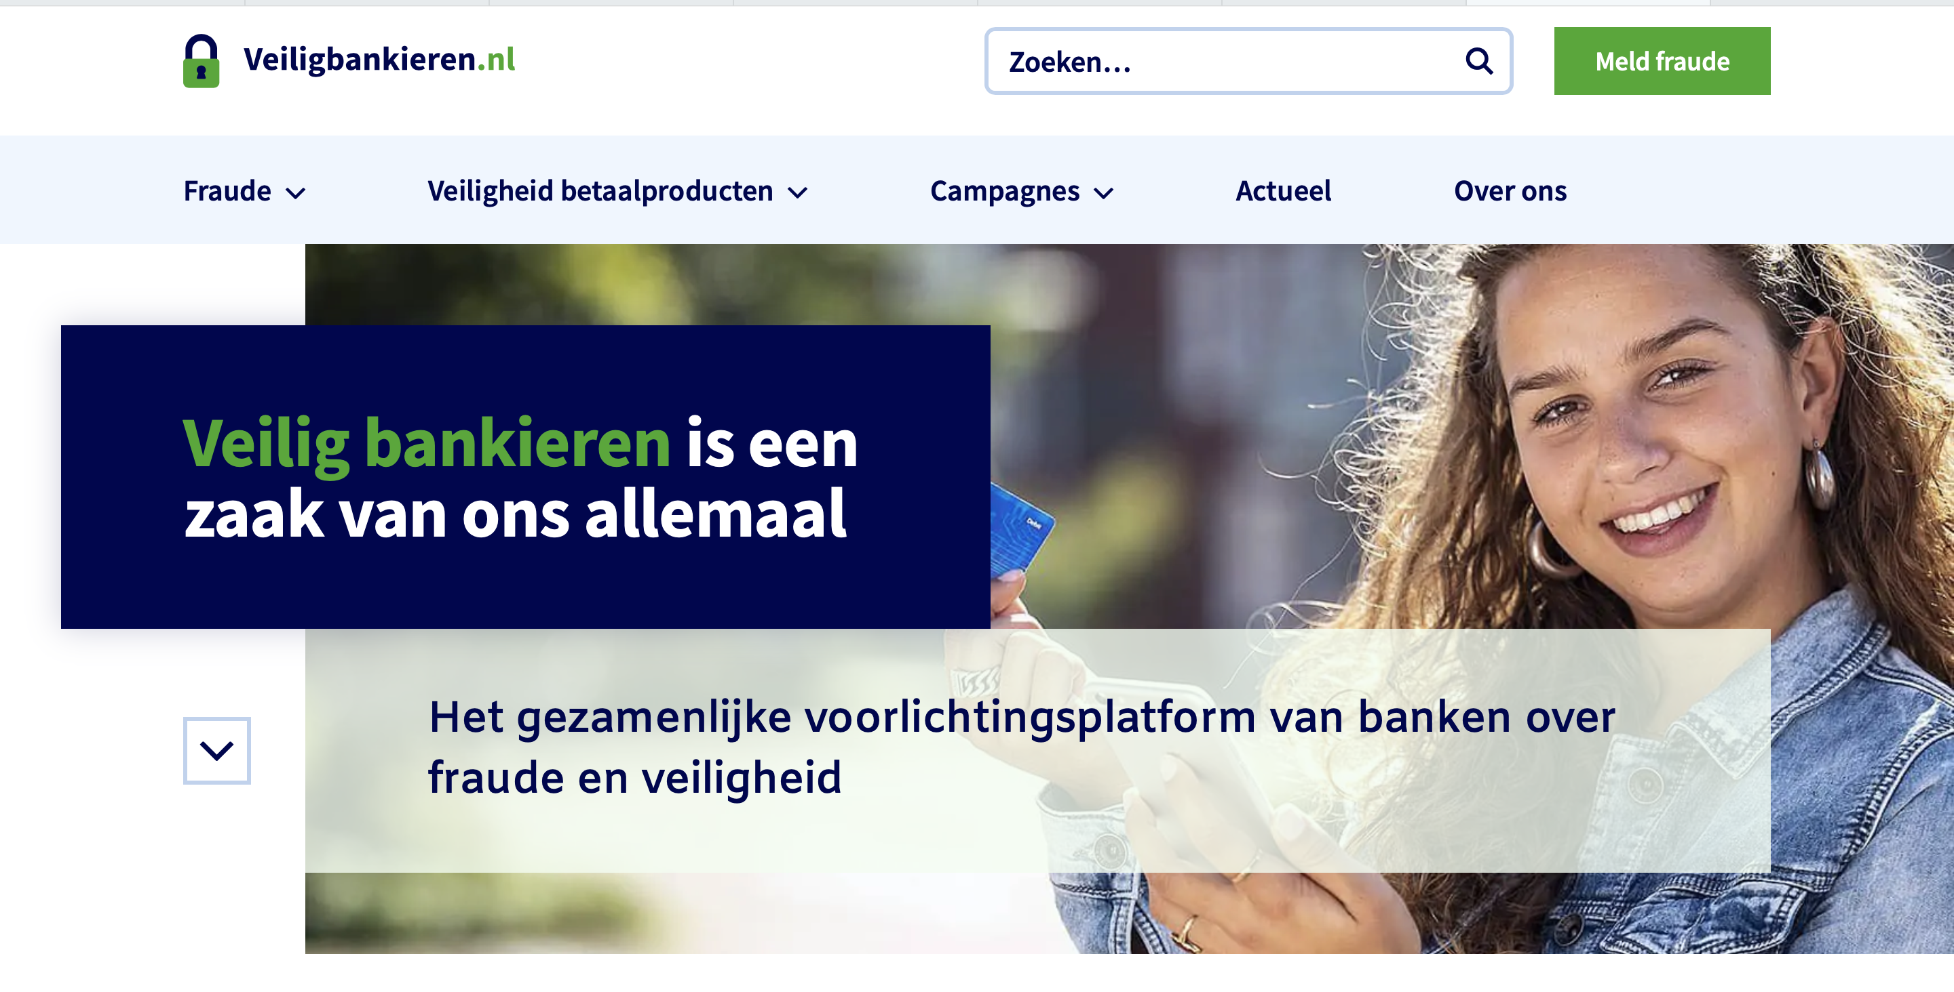
Doe de quiz

Slide 8
start de
quiz

Slide 9
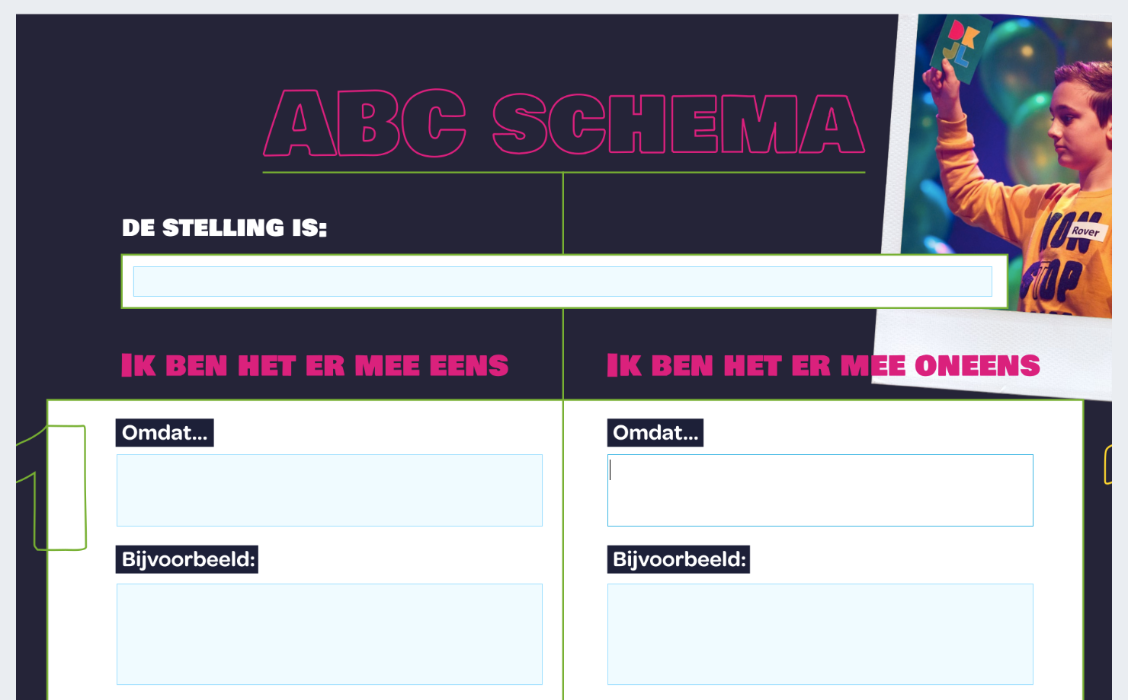
Jongeren zijn zelf verantwoordelijk voor veilig bankieren

Slide 10

Conclusie?

Slide 11

QR code
Notes:
Blik terug op de les. “Wie is er door de les van mening veranderd? Tot welk inzicht ben je gekomen?”
Sluit af en vertel hoe/waar studenten een budgetcoach in de buurt kunnen benaderen als zij dat willen.

